Slide 1
第三章 周期信号的傅里叶级数表示

Slide 2
3.1 引言
从信号分解的角度出发，基本信号应满足两个要求：
本身简单，且LTI系统对它的响应能简便得到；
具有普遍性，能够用以构成相当广泛的信号。
信号与LTI系统的傅里叶级数分析方法基础：
周期信号可以分解为复指数信号的线性组合；
LTI系统对复指数信号的响应具有特殊的简单形式。

Slide 3
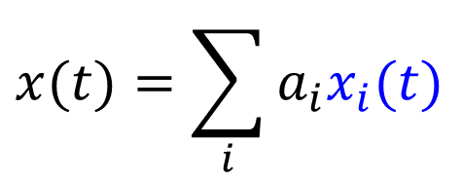
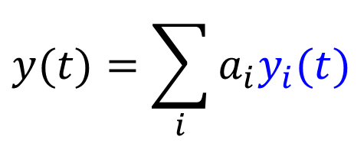
引言
基本思想：对于LTI系统，如果能把任意输入信号分解成基本信号的线性组合，那么该系统的响应就是基本信号所对应响应的线性组合。
$$x(t)=\sum_{i}{a_{i}x_{i}(t)}$$
$$y(t)=\sum_{i}{a_{i}y_{i}(t)}$$

Slide 4
引言
基本信号应具有以下特点：
本身尽可能简单，并且用它们的线性组合能够表示尽可能广泛的信号；
LTI系统对这种信号的响应易于计算且有利于对系统的深入理解。
两类有用的基本信号：复指数信号与单位冲激信号；
上章主要考虑以单位冲激信号为基本信号进行信号与系统分析。
本章主要考虑以复指数信号为基本信号进行信号与系统分析。

Slide 5
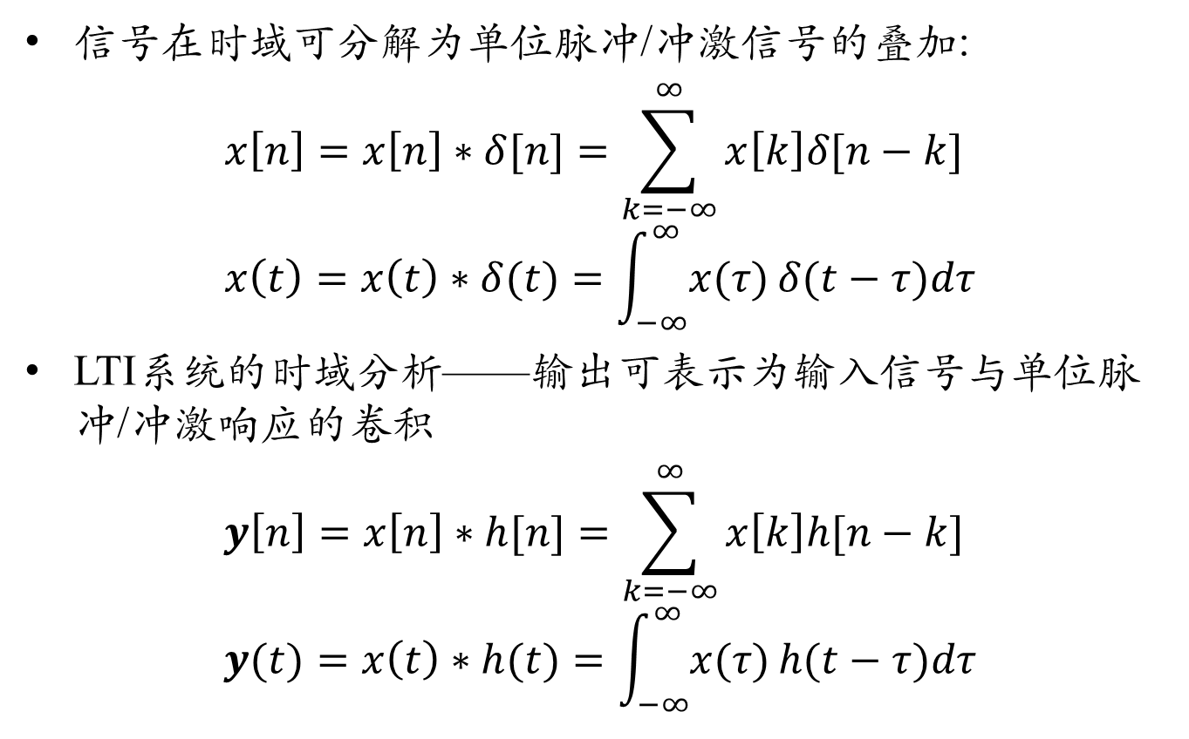
引言
信号在时域可分解为单位脉冲/冲激信号的叠加:
$$x\left[n\right]=x\left[n\right]∗δ[n]=\sum_{k=−∞}^{∞}{x\left[k\right]δ[n−k]} \\ x\left(t\right)=x\left(t\right)∗δ(t)=\int_{−∞}^{∞}{x(τ)}δ(t−τ)dτ$$
LTI系统的时域分析——输出可表示为输入信号与单位脉冲/冲激响应的卷积
$$y\left[n\right]=x\left[n\right]∗h[n]=\sum_{k=−∞}^{∞}{x\left[k\right]h[n−k]} \\ y(t)=x\left(t\right)∗h(t)=\int_{−∞}^{∞}{x(τ)}h(t−τ)dτ$$

Slide 6




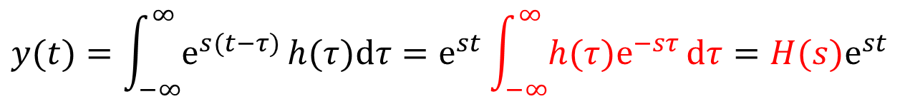
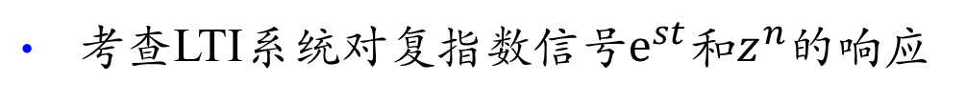
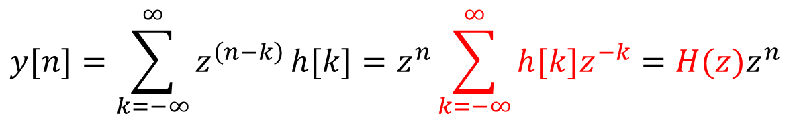


3.2 LTI系统对复指数信号的响应
考查LTI系统对复指数信号$e^{st}$和$z^{n}$的响应
$$e^{st}$$
$$h(t)$$
$$y(t)$$
$$y(t)=\int_{−∞}^{∞}{e^{s(t−τ)}}h(τ)dτ=e^{st}\int_{−∞}^{∞}{h(τ)e^{−sτ}}dτ=H(s)e^{st}$$
$$z^{n}$$
$$h[n]$$
$$y[n]$$
$$y[n]=\sum_{k=−∞}^{∞}{z^{\left(n−k\right)}}h[k]=z^{n}\sum_{k=−∞}^{∞}{h[k]z^{−k}}=H(z)z^{n}$$

Slide 7
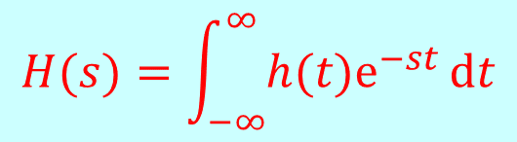
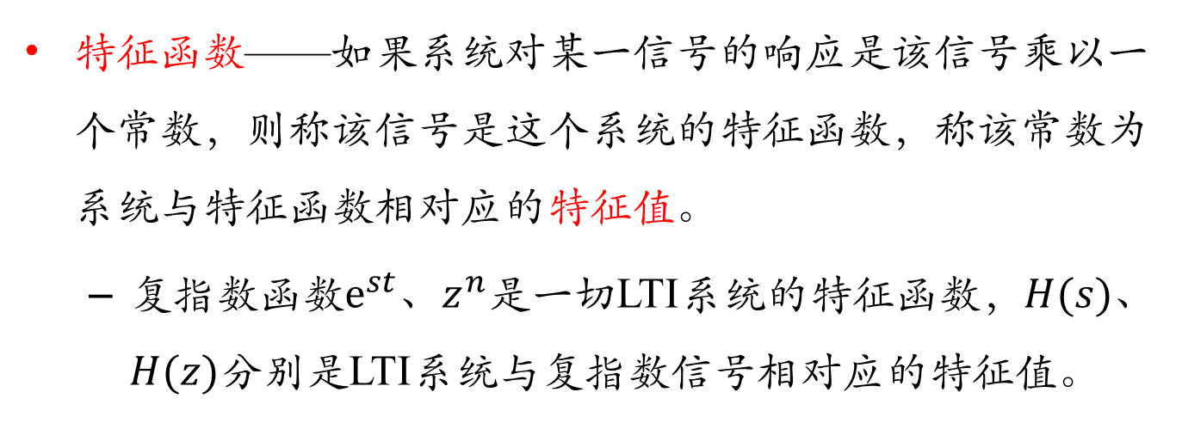
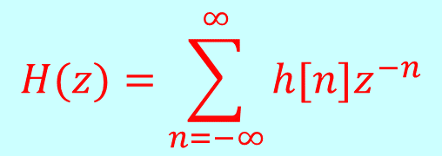
3.2 LTI系统对复指数信号的响应
特征函数——如果系统对某一信号的响应是该信号乘以一个常数，则称该信号是这个系统的特征函数，称该常数为系统与特征函数相对应的特征值。
复指数函数$e^{st}$、$z^{n}$是一切LTI系统的特征函数，$H(s)$、$H(z)$分别是LTI系统与复指数信号相对应的特征值。
$$H(s)=\int_{−∞}^{∞}{h(t)e^{−st}}dt$$
$$H(z)=\sum_{n=−∞}^{∞}{h[n]z^{−n}}$$

Slide 8
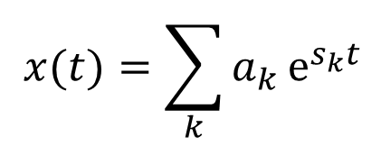
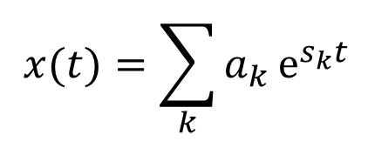
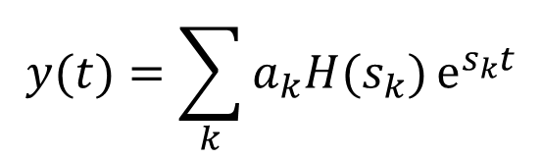
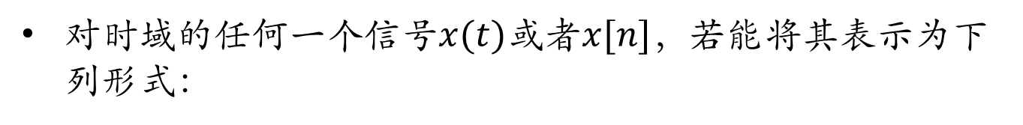


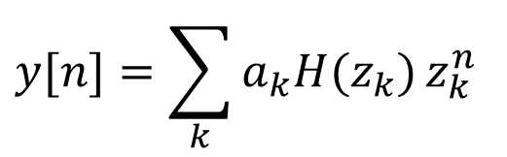
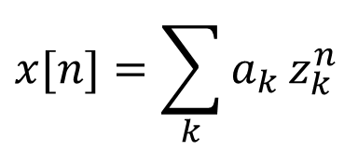
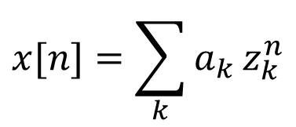
3.2 LTI系统对复指数信号的响应
对时域的任何一个信号$x(t)$或者$x[n]$，若能将其表示为下列形式：
$$\begin{matrix}\end{matrix}x(t)=\sum_{k}{a_{k}}e^{s_{k}t}$$
$$x[n]=\sum_{k}{a_{k}}z_{k}^{n}$$
利用LTI系统的特征函数以及齐次性与叠加性，则有
$$e^{s_{k}t}→H(s_{k})e^{s_{k}t}$$
$$z_{k}^{n}→H(z_{k})z_{k}^{n}$$
$$\begin{matrix}\end{matrix}x(t)=\sum_{k}{a_{k}}e^{s_{k}t}$$
$$\begin{matrix}\end{matrix}y(t)=\sum_{k}{a_{k}H(s_{k})}e^{s_{k}t}$$
$$x[n]=\sum_{k}{a_{k}}z_{k}^{n}$$
$$y[n]=\sum_{k}{a_{k}H(z_{k})}z_{k}^{n}$$
多大范围的信号可以用复指数信号的线性组合来表示？

Slide 9
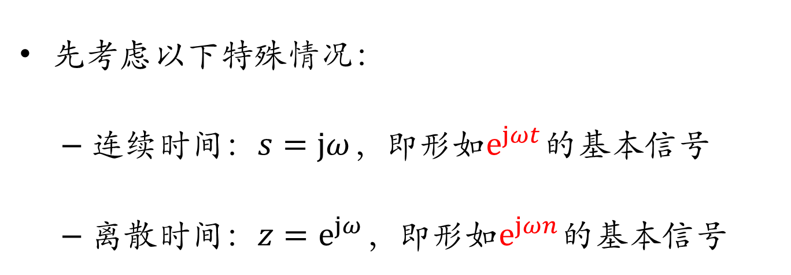
3.2 LTI系统对复指数信号的响应
先考虑以下特殊情况：
连续时间：$s=jω$，即形如$e^{jωt}$的基本信号
离散时间：$z=e^{jω}$，即形如$e^{jωn}$的基本信号
⇓
离散/连续时间傅里叶级数与傅里叶变换
用于表示周期信号
用于表示周期和非周期信号

Slide 10
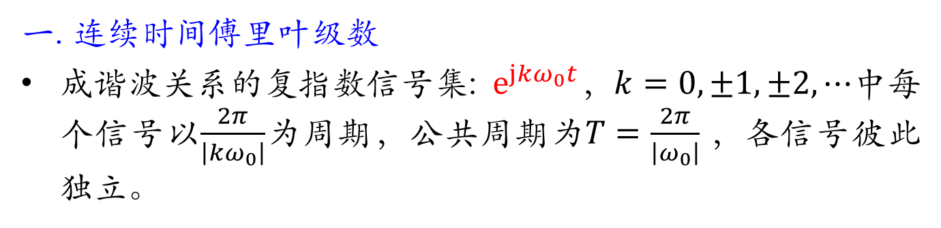
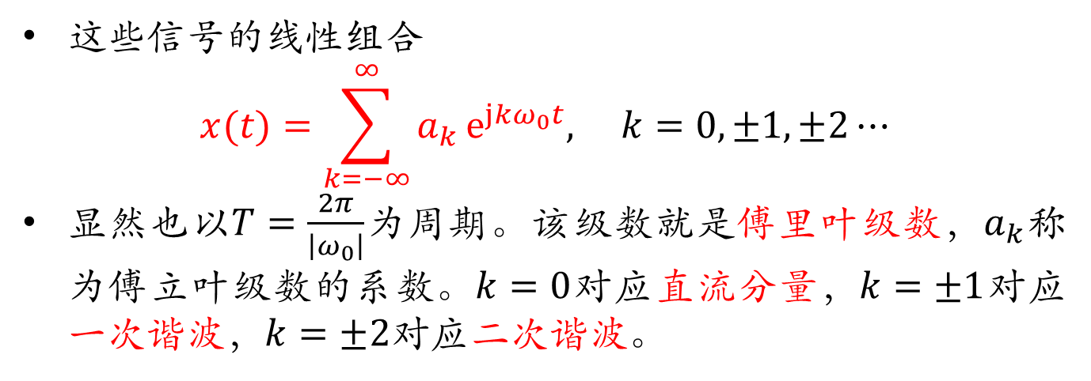
3.3 连续时间周期信号的傅里叶级数表示
一. 连续时间傅里叶级数
成谐波关系的复指数信号集: $e^{jkω_{0}t}$，$k=0,±1,±2,⋯$中每个信号以$\frac{2π}{\left|kω_{0}\right|}$为周期，公共周期为$T=\frac{2π}{\left|ω_{0}\right|}$，各信号彼此独立。
这些信号的线性组合
$$x(t)=\sum_{k=−∞}^{∞}{a_{k}}e^{jkω_{0}t}, k=0,±1,±2⋯$$
显然也以$T=\frac{2π}{\left|ω_{0}\right|}$为周期。该级数就是傅里叶级数，$a_{k}$称为傅立叶级数的系数。$k=0$对应直流分量，$k=±1$对应一次谐波，$k=±2$对应二次谐波。

Slide 11
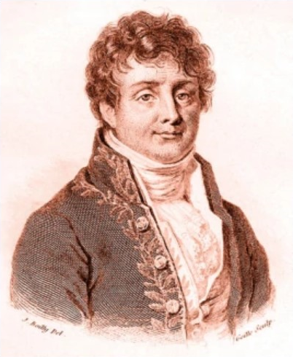
傅里叶早在1807年就写成关于热传导的基本论文《热的传播》，向巴黎科学院呈交，但经拉普拉斯、蒙日、拉克鲁瓦和拉格朗日审阅后被科学院拒绝，1811年又提交了经修改的论文。傅里叶级数（即三角级数）、傅里叶分析等理论均由此创始。傅里叶由于对传热理论的贡献于1817年当选为巴黎科学院院士。
Joseph Fourier
1768-1830

Slide 12
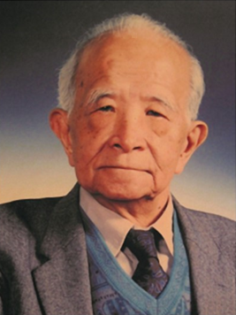
在我国，数学家与教育家程民德院士最早系统研究多元三角级数与多元傅里叶级数。他为人正直，有强烈的爱国精神与社会责任感。1937年在浙江参加了“抗日游击队”。1947年进入美国普林斯顿大学数学系，刻苦用功，仅用二年便取得博士学位。新中国成立，他满怀报效祖国的决心，放弃了普林斯顿的优越条件，于1950年1月回国，先后在清华大学和北京大学任教。他和他的学生合作，完成了中国第一本有关模式识别方面的专著《图象识别导论》，是我国开展模式识别与图象处理研究的先驱与倡导者之一。
程民德院士
1917—1998

Slide 13
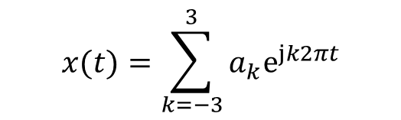
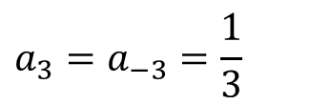
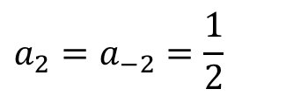
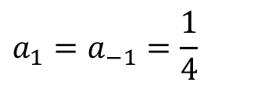

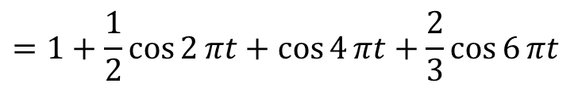
3.3 连续时间周期信号的傅里叶级数表示
有相当广泛的一类连续时间周期信号可以表示为傅里叶级数
例1：考虑周期信号
$$x(t)=\sum_{k=−3}^{3}{a_{k}e^{jk2πt}}$$
其中
$$a_{1}=a_{−1}=\frac{1}{4}$$
$$a_{2}=a_{−2}=\frac{1}{2}$$
$$a_{3}=a_{−3}=\frac{1}{3}$$
$$a_{0}=1$$
$$x(t)=1+\frac{1}{4}(e^{j2πt}+e^{−j2πt})+\frac{1}{2}(e^{j4πt}+e^{−j4πt})+\frac{1}{3}(e^{j6πt}+e^{−j6πt})$$
$$=1+\frac{1}{2}\cos{2}πt+\cos{4}πt+\frac{2}{3}\cos{6}πt$$
欧拉公式

Slide 14
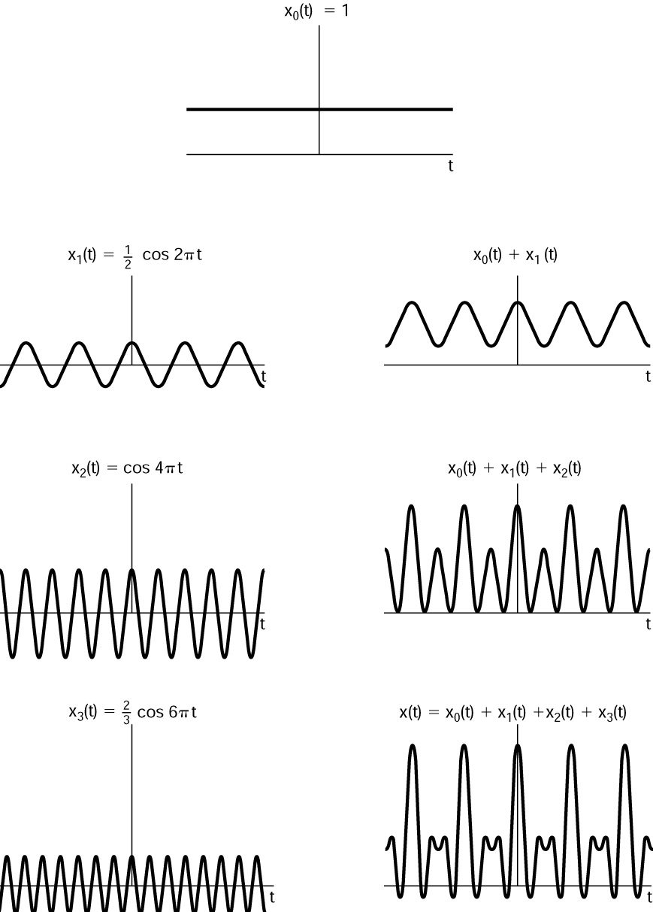
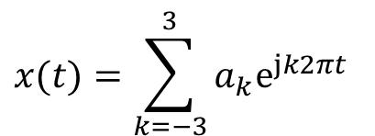
$$x(t)=\sum_{k=−3}^{3}{a_{k}e^{jk2πt}}$$

Slide 15



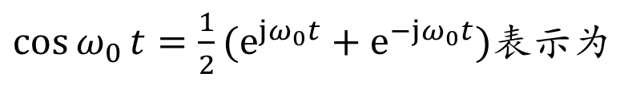



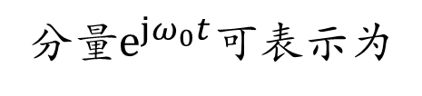



3.3 连续时间周期信号的傅里叶级数表示
二. 频谱的概念
在傅里叶级数中，各个信号分量（谐波分量）间的区别仅仅是系数和频率不同。因此，可以用线段来表示分量的系数，用线段的位置表示相应的频率（谐波次数）。
分量$e^{jω_{0}t}$可表示为
$\cos{ω_{0}}t=\frac{1}{2}(e^{jω_{0}t}+e^{−jω_{0}t})$表示为
$$\frac{1}{2}$$
$$\frac{1}{2}$$
$$1$$
$$k$$
$$k$$
$$1$$
$$−1$$
$$0$$
$$1$$

Slide 16





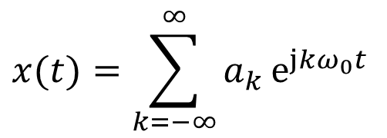








3.3 连续时间周期信号的傅里叶级数表示
傅里叶级数
$$x(t)=\sum_{k=−∞}^{∞}{a_{k}}e^{jkω_{0}t}$$
可以表示为
$$a_{0}$$
可省略
$$a_{−1}$$
$$a_{1}$$
$$x(t)\underset{↔}{FS}a_{k}$$
$$a_{−2}$$
$$a_{2}$$
$$a_{−3}$$
$$a_{3}$$
$$····$$
$$····$$
$$k$$
$$−1$$
$$1$$
这样绘出的图称为频谱图（条线图）。这种表示信号的方法称为频域表示法。

Slide 17
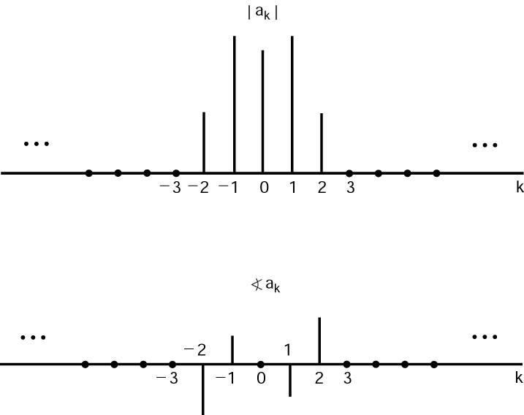
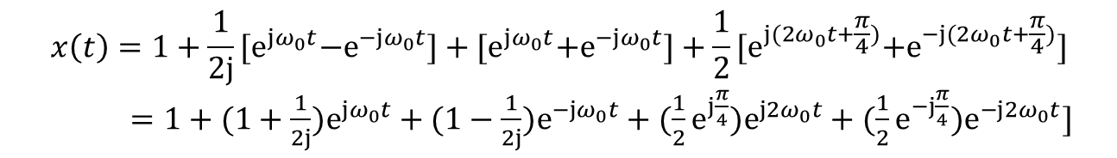
3.3 连续时间周期信号的傅里叶级数表示
傅里叶级数的系数如为复数，通常分幅度与相位分别作图
例如：$x(t)=1+\sin{ω_{0}}t+2\cos{ω_{0}}t+\cos{(}2ω_{0}t+\frac{π}{4})$
$$x\left(t\right)=1+\frac{1}{2j}{[e}^{jω_{0}t}−e^{−jω_{0}t}]+{[e}^{jω_{0}t}+e^{−jω_{0}t}]+\frac{1}{2}{[e}^{j({2ω}_{0}t+\frac{π}{4})}+e^{−j({2ω}_{0}t+\frac{π}{4})}]$$
$=1+(1+\frac{1}{2j}{)e}^{jω_{0}t}+(1−\frac{1}{2j})e^{−jω_{0}t}+({\frac{1}{2}e^{j\frac{π}{4}})e}^{j{2ω}_{0}t}+({\frac{1}{2}e^{−j\frac{π}{4}})e}^{−j{2ω}_{0}t}]$
Notes:
P120，例3.4

Slide 18
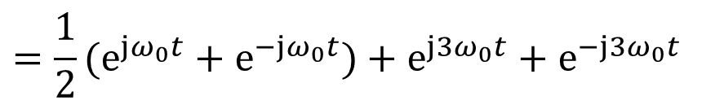
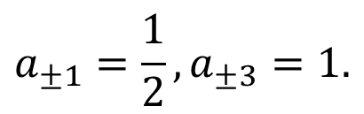
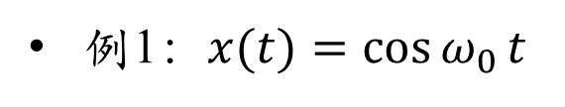
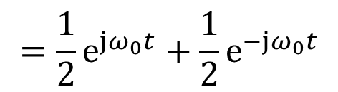
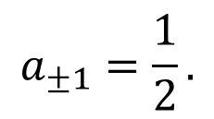
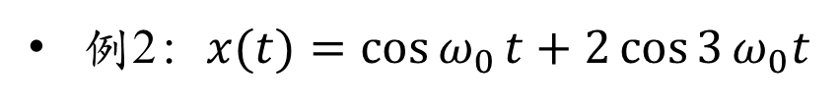
3.3 连续时间周期信号的傅里叶级数表示
三. 连续时间傅里叶级数系数的确定
先考虑由若干正弦函数构成的简单周期信号。
$$=\frac{1}{2}e^{jω_{0}t}+\frac{1}{2}e^{−jω_{0}t}$$
例1：$x(t)=\cos{ω_{0}}t$
$$a_{±1}=\frac{1}{2}.$$
该傅里叶级数的系数为
例2：$x(t)=\cos{ω_{0}}t+2\cos{3}ω_{0}t$
$$=\frac{1}{2}(e^{jω_{0}t}+e^{−jω_{0}t})+e^{j3ω_{0}t}+e^{−j3ω_{0}t}$$
$$a_{±1}=\frac{1}{2},a_{±3}=1.$$
该傅里叶级数的系数为

Slide 19
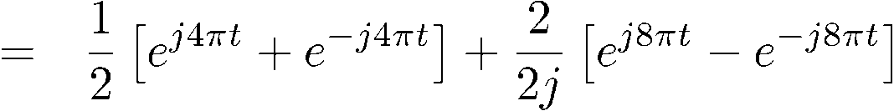
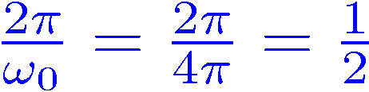


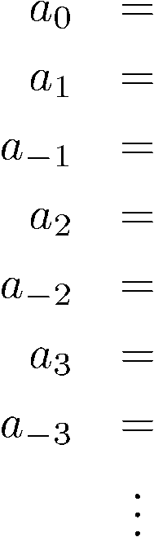


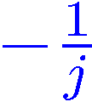
3.3 连续时间周期信号的傅里叶级数表示
例3：
0 – 无直流分量
0
0

Slide 20
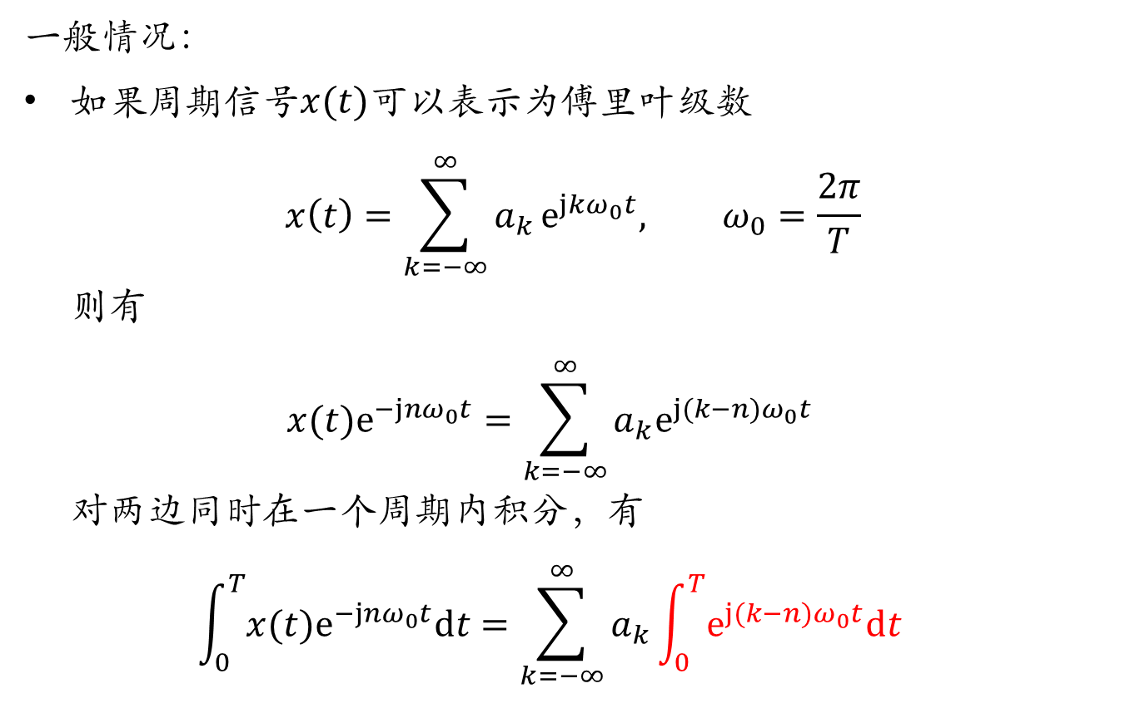
3.3 连续时间周期信号的傅里叶级数表示
一般情况：
如果周期信号$x(t)$可以表示为傅里叶级数 $x\left(t\right)=\sum_{k=−∞}^{∞}{a_{k}}e^{jkω_{0}t}, ω_{0}=\frac{2π}{T}$ 则有 $x(t)e^{−jnω_{0}t}=\sum_{k=−∞}^{∞}{a_{k}e^{j(k−n)ω_{0}t}}$ 对两边同时在一个周期内积分，有 $\int_{0}^{T}{x(t)e^{−jnω_{0}t}dt}=\sum_{k=−∞}^{∞}{a_{k}\int_{0}^{T}{e^{j(k−n)ω_{0}t}dt}}$

Slide 21
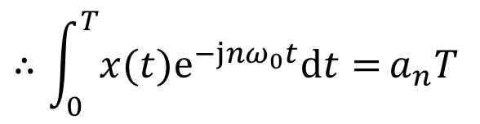
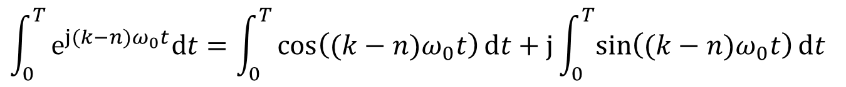
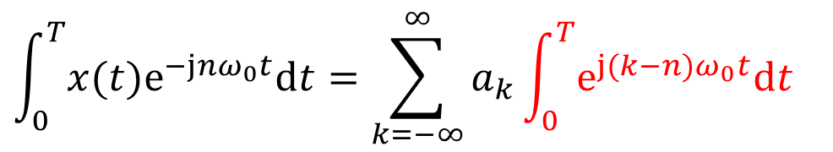


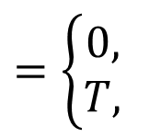
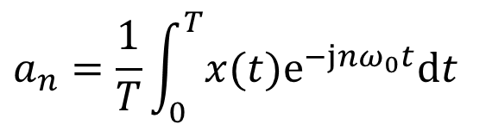
3.3 连续时间周期信号的傅里叶级数表示
$$\int_{0}^{T}{x(t)e^{−jnω_{0}t}dt}=\sum_{k=−∞}^{∞}{a_{k}\int_{0}^{T}{e^{j(k−n)ω_{0}t}dt}}$$
$$\int_{0}^{T}{e^{j(k−n)ω_{0}t}dt=\int_{0}^{T}{\cos\left((k−n)ω_{0}t\right)dt+j\int_{0}^{T}{\sin\left((k−n)ω_{0}t\right)dt}}}$$
$$=\left\{\begin{matrix}0, \\ T,\end{matrix}\right.$$
$$k≠n$$
$$k=n$$
$$∴\int_{0}^{T}{x(t)e^{−jnω_{0}t}dt=}a_{n}T$$
$$a_{n}=\frac{1}{T}\int_{0}^{T}{x(t)e^{−jnω_{0}t}dt}$$
即
Notes:
∫sinx dx = -cosx + C
∫cosx dx = sinx + C

Slide 22


3.3 连续时间周期信号的傅里叶级数表示
在确定此积分时，只要积分区间是一个周期即可，对积分区间的起止并无特别要求，因此可表示为 其中 为信号在一个周期的平均值，通常称直流分量。
$$a_{k}=\frac{1}{T}\int_{T}{x(t)e^{−jkω_{0}t}dt}$$
$$a_{0}=\frac{1}{T}\int_{T}{x(t)dt}$$

Slide 23












3.3 连续时间周期信号的傅里叶级数表示
例. 周期性矩形脉冲信号的频谱
占空比：$\frac{2T_{1}}{T}$
$$x(t)$$
$$1$$
$$⋅⋅⋅⋅$$
$$⋅⋅⋅⋅$$
$$t$$
$$−T$$
$$T$$
$$a_{k}=\frac{1}{T}\int_{−T_{1}}^{T_{1}}{e^{−jkω_{0}t}dt}=−\frac{1}{jkω_{0}T}e^{−jkω_{0}t}\left|._{−T_{1}}^{T_{1}}\right.=\frac{2\sin{(}kω_{0}T_{1})}{kω_{0}T}$$
$$=\frac{2T_{1}}{T}\frac{\sin{(}kω_{0}T_{1})}{kω_{0}T_{1}}=\frac{2T_{1}}{T}\operatorname{Sa}{(}kπ\frac{2T_{1}}{T})$$
$$ω_{0}=\frac{2π}{T}$$
抽样信号$\operatorname{Sa}{(}x)=\frac{\sin{x}}{x}$，类似函数有$\operatorname{sinc}{(}x)=\frac{\sin{π}x}{πx}$。

Slide 24









3.3 连续时间周期信号的傅里叶级数表示
$$1$$
$$Sa(x)$$
$$x$$
$$π$$
$$\operatorname{sinc}{(x)}$$
$$1$$
$$x$$
$$1$$

Slide 25




根据$a_{k}$绘出的$x(t)$频谱图，此例中$a_{k}=\frac{2T_{1}}{T}\operatorname{Sa}{(}kπ\frac{2T_{1}}{T})$
$$\frac{2T_{1}}{T}=\frac{1}{2}$$
$$\frac{2T_{1}}{T}=\frac{1}{4}$$
$$\frac{2T_{1}}{T}=\frac{1}{8}$$

Slide 26
课后作业
3.6, 3.21, 3.22(b)

Slide 27

3.4 连续时间傅里叶级数的收敛
一. 傅里叶级数是对信号的最佳近似
若$x(t)$以$T$为周期，用有限项级数 $x_{N}(t)=\sum_{k=−N}^{N}{a_{k}}e^{jkω_{0}t}$ 近似$x(t)$时，定义误差 $e_{N}(t)=x(t)−x_{N}(t)$ 误差在一个周期内的能量为 $E_{N}=\int_{T}{{\left|e_{N}(t)\right|}^{2}dt}$

Slide 28

3.4 连续时间傅里叶级数的收敛
可以证明（习题3.66），要使E_{N}最小，应有：
$$a_{k}=\frac{1}{T}\int_{T}{x(t)e^{−jkω_{0}t}dt}$$
结论：在误差能量最小的准则下，傅里叶级数是对周期信号的最佳近似。
这就是傅里叶级数的系数

Slide 29

3.4 连续时间傅里叶级数的收敛
二. 傅里叶级数的收敛
傅里叶级数收敛的两层含义：
$a_{k}$是否存在?
级数是否收敛于$x(t)$?
两组条件：
1. 平方可积条件： 如果$\int_{T}{{\left|x(t)\right|}^{2}dt}<∞$，则$a_{k}$必存在。 此时$x(t)$与其傅里叶级数表示之间没有能量上的区别。

Slide 30

3.4 连续时间傅里叶级数的收敛
2. Dirichlet条件： (1) $\int_{T}{\left|x(t)\right|dt}<∞$，即$x(t)$在任何周期内信号绝对可积。 $\left|a_{k}\right|≤\frac{1}{T}\int_{T}{\left|x(t)e^{−jkω_{0}t}\right|dt}=\frac{1}{T}\int_{T}{\left|x(t)\right|dt}<∞$ (2) 在任何有限区间内，只有有限个极值点，且极值为有限值。 (3) 在任何有限区间内，只有有限个间断点，且在这些间断点上，函数值有限。

Slide 31
3.4 连续时间傅里叶级数的收敛
Dirichlet条件保证在间断点之外x(t)等于它的傅里叶级数；而在间断点上，该无穷级数收敛于间断点两边值的平均值。
两组条件并不完全等价。它们都是傅里叶级数收敛的充分条件。
相当广泛的信号都能满足这两组条件中的一组，因而用傅里叶级数表示周期信号具有相当的普遍适用性。

Slide 32





3.4 连续时间傅里叶级数的收敛
几个不满足Dirichlet条件的信号
条件1不满足
条件2不满足
$x(t) = 1/t$, $0<t≤1$，周期为1.
$$x(t)=\sin\left(2π/t\right),0<t≤1$$
无穷间断点
条件3不满足

Slide 33



3.4 连续时间傅里叶级数的收敛
三. Gibbs现象
满足 Dirichlet条件的信号，其傅里叶级数是如何收敛于$x(t)$的？特别当$x(t)$具有间断点时，在间断点附近，如何收敛于$x(t)$？

Slide 34



3.4 连续时间傅里叶级数的收敛

Slide 35
3.4 连续时间傅里叶级数的收敛
Gibbs现象表明：
用有限项傅里叶级数表示有间断点的信号时，在间断点附近不可避免的会出现振荡和超量。超量的幅度不会随所取项数的增加而减小。只是随着项数的增多，振荡频率变高，并向间断点处压缩，从而使它所占有的能量减少。

Slide 36


3.6 离散时间周期信号的傅里叶级数表示
一. 离散时间傅里叶级数
考察成谐波关系的复指数信号集： $Φ_{k}[n]=\{e^{j\frac{2π}{N}kn}\}$该信号集中每一个信号都以 N为周期，且该集合中只有 N个信号是彼此独立的。 将这N个独立信号线性组合起来，
表示一个以 N为周期的序列。这个级数就称为离散时间傅里叶级数，其中 a_{k}则为傅里叶级数的系数。
$$x[n]=\sum_{k=<N>}{a_{k}e^{j\frac{2π}{N}kn}}$$

Slide 37

傅里叶级数系数的确定
特殊情形：三角函数组合
周期
0
1/2
1/2
1/2
e^{jπ/4}/2
e^{-jπ/4}/2
e^{jπ/4}/2
0
0

Slide 38
3.6 离散时间周期信号的傅里叶级数表示
一般情况：
给 两边同乘以 ，得：
显然 仍是以 为周期的，对两边求和

Slide 39

3.6 离散时间周期信号的傅里叶级数表示
而
即
$$a_{k}=\frac{1}{N}\sum_{n=<N>}{x[n]e^{−j\frac{2π}{N}kn}}$$
或

Slide 40
3.6 离散时间周期信号的傅里叶级数表示
显然上式满足 ，即 也是以 为周期的，或者说 中只有 个是独立的。

Slide 41

3.6 离散时间周期信号的傅里叶级数表示
例. 周期性方波序列的频谱
周期信号x[n]的傅里叶级数系数a_{k}也称为x[n]的频谱系数。

Slide 42
3.6 离散时间周期信号的傅里叶级数表示
时

Slide 43

3.6 离散时间周期信号的傅里叶级数表示
周期性方波序列的频谱

Slide 44
3.6 离散时间周期信号的傅里叶级数表示
三. 离散时间傅里叶级数的收敛
离散时间傅里叶级数是一个有限项的级数，确定a_{k}的关系式也是有限项的和式，因而不存在收敛问题，也不会产生Gibbs现象。

Slide 45
3.8 傅里叶级数与LTI系统
LTI系统对复指数信号所起的作用只是给输入信号加权了一个相应的特征值。
对连续时间系统
对离散时间系统
、 被称为系统的系统函数。

Slide 46
3.8 傅里叶级数与LTI系统
如果
则
被称为连续时间LTI系统的频率响应
如果
则
称为离散时间LTI系统的频率响应
对 而言，是以 为周期的。

Slide 47
3.8 傅里叶级数与LTI系统
如果一个LTI系统输入周期性信号 或
LTI系统对周期信号的响应仍是一个周期信号；
LTI系统频率响应的意义在于对各个谐波频率的信号分量进行不同的加权处理。

Slide 48
3.8 傅里叶级数与LTI系统
例：某离散时间LTI系统， 输入为 ，求输出 。
分析：
即：

Slide 49
3.8 傅里叶级数与LTI系统

Slide 50
课后作业
3.28(c)、3.30、3.34(c, 方波高度= 1)

Slide 51

3.9 滤波
滤波：改变信号中各频率分量的相对大小或消除某些频率分量的过程。
频率成形滤波器：改变信号频谱形状的滤波器。
频率选择性滤波器：基本上无失真地通过某些频率，而显著地衰减或消除另一些频率的滤波器。
频率成形滤波器例1：音频系统

Slide 52
3.9 滤波
频率成形滤波器例2：微分器
幅度特性
相位特性
Notes:
推导用到公式（ 2.149）

Slide 53




3.9 滤波
利用微分器进行图像边缘增强：
原图像
二维微分器响应

Slide 54


3.9 滤波
频率选择性滤波器：
低通滤波器：通过低频分量，衰减或阻止高频分量。
(= continuous time)
LPF: Lowpass filter
阻带
通带
离散时间系统频响特性表现周期性：
(= discrete time)

Slide 55


3.9 滤波
高通滤波器：通过高频而衰减或阻止低频。
HPF: Highpass filter

Slide 56



3.9 滤波
带通滤波器：通过一频带范围，衰减或阻止这一频带之外的频率分量。
BPF:
Bandpass filter
LP
HP
ω_{cl} ω_{ch}
BPF if

Slide 57

3.9 滤波

Slide 58

3.9 滤波

Slide 59


3.9 滤波
理想频率选择性滤波器滤波器：无失真通过指定频率而完全阻止其他频率。
理想低通滤波器：
ω_{c} — 截止频率 (cutoff
frequency)
连续时间：
离散时间：

Slide 60


3.9 滤波
理想高通滤波器：
连续时间：
离散时间：

Slide 61


3.9 滤波
理想带通滤波器：
连续时间：
下截止频率 上截止频率
lower cut-off upper cut-off
离散时间：

Slide 62

3.10 微分方程描述的连续时间滤波器举例
一. 简单RC低通滤波器
图中电路输入v_{s}(t)与输出v_{c}(t)之间关系可用微分方程描述：
频率响应H(jω) = ？
设系统初始松弛，则为一LTI系统，输入v_{s}(t) = e^{jωt}将产生输出v_{c}(t) = H(jω) e^{jωt} ，因此：
Notes:
利用基尔霍夫电压定律建立了微分方程

Slide 63
3.10 微分方程描述的连续时间滤波器举例

Slide 64

3.10 微分方程描述的连续时间滤波器举例
二. 简单RC高通滤波器
图中电路输入v_{s}(t)与输出v_{r}(t)之间关系可用微分方程描述：
频率响应G(jω) = ？
可以采用类似前面简单RC低通滤波器的分析方法。
设系统初始松弛，则为一LTI系统，输入v_{s}(t) = e^{jωt}将产生输出v_{r}(t) = G(jω) e^{jωt} ，因此：
此处注意到H(jω) e^{jωt} + G(jω) e^{jωt} = e^{jωt}
Notes:
先有vr(t) + ∫vr(t)/R dt /C = vs(t)，即电阻电压+电容电压=电压源电压，然后两边求导后除以RC
这里vr(t)/R是电阻电流，等于电容电流，∫vr(t)/R dt则是电容电量
∫vr(t)/R dt /C就得到电容电压了

Slide 65
3.10 微分方程描述的连续时间滤波器举例

Slide 66
3.11 差分方程描述的离散时间滤波器举例
一. 一阶递归离散时间滤波器
对于由一阶差分方程描述的LTI系统
频率响应H(e^{jω}) = ？
输入x[n] = e^{jωn}将产生输出y[n] = H(e^{jω}) e^{jωn} ，因此：

Slide 67


3.11 差分方程描述的离散时间滤波器举例
a=0.6 a=-0.6

Slide 68

3.11 差分方程描述的离散时间滤波器举例
二. 非递归离散时间滤波器
移动均值滤波器
(三点移动均值滤波器)

Slide 69
3.11 差分方程描述的离散时间滤波器举例
N+M+1点移动均值滤波器:
见书例3.12

Slide 70

3.11 差分方程描述的离散时间滤波器举例

Slide 71


3.11 差分方程描述的离散时间滤波器举例
输入信号差分对应的高通滤波器

Slide 72
课后作业
3.35

Slide 73

本章小结
复指数函数$e^{st}$或$z^{n}$是一切LTI系统的特征函数，对应的特征值（称为系统函数）体现了系统特性。
建立了用傅里叶级数表示周期信号的方法，实现了对周期信号的频域分解，即把周期信号表示为成谐波关系的复指数信号$e^{jkω_{0}t}$或$e^{jkω_{0}n}$的线性组合。
在对信号分析的基础上，研究了LTI系统LTI系统对周期信号的响应，发现LTI系统可以用频率响应$H(jω)$或$H(e^{jω})$——即对周期性复指数信号的响应——刻画。
滤波器：低通、高通、带通。

